Slide 1
Стратегия и тактика образовательной деятельности РКО:
основные направления
Концевая Анна Васильевна
от имени Дирекции образовательных программ
25 сентября 2014

Slide 2
Пилотный проект по НМО: роль и место общественных организаций
Врач, у которого остался
1 год до окончания действия сертификата
ВУЗ: заключение договора на обучение
Координационный совет МЗ по НМО:
Регистрация участника, создание личного кабинета
Обучение
108 часов по традиционной модели обучения через 1 год
36 часов обучения с использованием технологий НОМ
16 часов посещения конгрессов/школ/конференция
20 часов дистанционного обучения с помощью электронных модулей
Общественные организации

Slide 3
Пилотный проект по НМО
Города
Москва, Санкт-Петербург, Казань, Хабаровск, Тюмень, Ставрополь, Краснодар, Екатеринбург, Воронеж/Липецк
Специальности
Терапия, педиатрия, общая врачебная практика, кардиология, отоларингология, скорая помощь, организация здравоохранения и некоторые другие (список периодически расширяется)
Приказ Минздрава России от 11.11.2013 N 837
"Об утверждении Положения о модели отработки основных принципов непрерывного медицинского образования для врачей-терапевтов участковых, врачей-педиатров участковых, врачей общей практики (семейных врачей) с участием общественных профессиональных организаций"

Slide 4
ВУЗы – участники пилотного проекта
(Приказ Минздрава России от 11.11.2013 N 837)
"Воронежская государственная медицинская академия" МЗ РФ;
"Дальневосточный государственный медицинский университет" МЗ РФ;
"Кубанский государственный медицинский университет" МЗ РФ;
"Казанская государственная медицинская академия" МЗ РФ;
"Казанский государственный медицинский университет" МЗ РФ;
"Московский государственный медико-стоматологический университет имени А.И.Евдокимова" МЗ РФ;
Первый Московский государственный медицинский университет имени И.М.Сеченова МЗ РФ;
"Российская медицинская академия последипломного образования" МЗ РФ;
"Российский национальный исследовательский медицинский университет имени Н.И.Пирогова" МЗ РФ;
Федеральный исследовательский центр им. В.А. Алмазова
"Санкт-Петербургский государственный медицинский университет имени И.П.Павлова" МЗ РФ;
"Санкт-Петербургский государственный педиатрический медицинский университет" МЗ РФ;
"Северо-Западный государственный медицинский университет имени И.И.Мечникова" МЗ РФ;
"Ставропольский государственный медицинский университет" МЗ РФ;
"Тюменская государственная медицинская академия" МЗ РФ;
"Уральский государственный медицинский университет" МЗ РФ.

Slide 5
Образовательная деятельность РКО: структурно-функциональные аспекты
Экспертный совет дирекции образовательных программ
Функции: разработка предложений, координация деятельности, взаимодействие со всеми субъектами образовательной деятельности
Правление
Функции: выработка стратегии, экспертиза всех направлений деятельности. программ, материалов и др.
Утверждение
Дирекция образовательный программ

Slide 6
Основные направления образовательной деятельности РКО
В рамках пилотного проекта по НМО
Аккредитация образовательных мероприятий РКО для целей НМО
Разработка модулей для дистанционного обучения
Вне пилотного проекта по НМО
Школы РКО
Образовательные материалы на сайте РКО
Адаптация и интеграция образовательных технологий ESC
РКО - он-лайн

Slide 7
Аккредитация образовательных мероприятий для целей НМО
РКО
Координационный совет МЗ
Обучающийся
Образовательное мероприятие, соответствующее критериям НМО
Процедура аккредитации: пакет документов, согласование, получение индивидуальных кодом
Посещение мероприятия с механизмами контроля, анкетирование, получение свидетельства, с последующей активацией индивидуальных кодом
Мероприятия РКО, аккредитованные для целей НМО в 2014 году:
Образовательный форум «Российские дни сердца» (4-6 июня, г. Санкт-Петербург)
IX международная научно-практическая конференция «Внезапная смерть: от
критериев риска к профилактике» (11-13 сентября 2014 года, г. Санкт-Петербург)
3-я Школа практической аритмологии (15-19 сентября 2014 года, г. Санкт-Петербург)
Российский национальный конгресс кардиологов (24-26 сентября 2014 года, г. Казань)

Slide 8
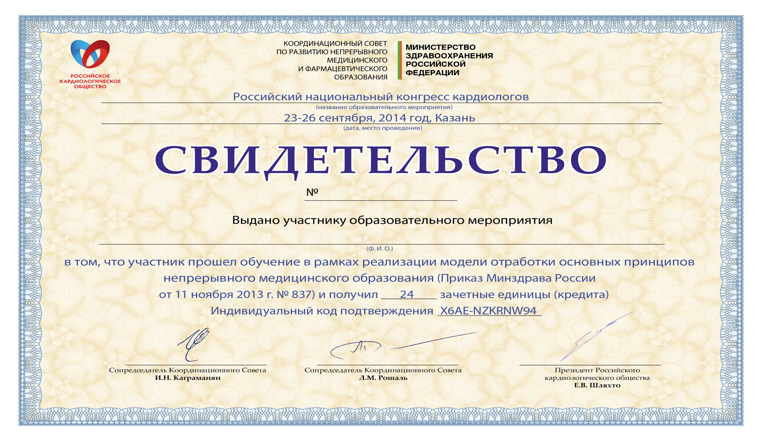

Slide 9
Кардиологи, обучающиеся в пилотном проекте по НМО
Существующие группы
На базе Федерального медицинского исследовательского центра им. В.А. Алмазова, С-Петербург
Планируемые группы
Тюмень, Краснодар, Липецк

Slide 10
Правовое поле реализации образовательной деятельности в рамках НМО
Заключение трехсторонних договоров с ВУЗами, имеющими образовательную лицензию
В процессе согласования и подписания:
Краснодар, Хабаровск, Воронеж,
Москва, Екатеринбург
Дальнейшие планы: заключение договоров с крупными ВУЗами
Уже заключены договора:
Федеральный медицинский исследовательский центр им. В.А. Алмазова,
Ставропольский государственный медицинский университет,
Тюменская государственная медицинская академия,
Казанский государственный медицинский университет,
Первый Санкт-Петербургский государственный медицинский университет им. акад. И. П. Павлова)

Slide 11
Разработка модулей дистанционного обучения
Что сделано
Всем председателям секций выслано предложение принять участие в работе и собраны предложения по тематикам модулей
Экспертный совет провел экспертизу предложений: отобрана первая очередь разработки, согласованы сроки, заключаются договора (см. приложенный файл)
Что планируется сделать
Собрать предложения со всех членов Правления, ВУЗов и провести экспертизу
Создать целостную систему модулей по кардиологии охватывающую все основные темы и разделы

Slide 12
Модуль дистанционного обучения: алгоритм работы авторов
Одобренный к разработке модуль
Договор с издательством ГЭОТАР на разработку модуля
Разработка модуля согласно рекомендациям экспертного совета по НМО
Внутренняя экспертиза содержания модуля
Передача модуля в Координационный совет и внешняя экспертиза
Размещение на сайте Координационного совета МЗ РФ по НМО
Требования к модулю:
Продолжительность 1 час
Тестирование
Интерактивные элементы
+ Научное редактирование переводных модулей из BMJ

Slide 13
Школы РКО
Условия
Договор с РКО на информационную поддержку Школы/проведение Школы
Преимущества
Отсутствие прямой рекламы препаратов (торговые наименования)
Аккредитация Школ, проводимых в городах пилотного проекта для целей НМО
Рассылка приглашения на Школы в регионах проведения от имени РКО
Размещение информации на сайте РКО не менее, чем за 1 месяц до проведения Школы с указанием даты, города и Программы
Информационная поддержка на сайте

Slide 14
Образовательные материалы на сайте РКО
Клинические рекомендации РКО
Переводы Европейских клинических рекомендаций
Избранные статьи РКЖ
Галерея клинических случаев (в разработке)
Другие образовательные материалы

Slide 15
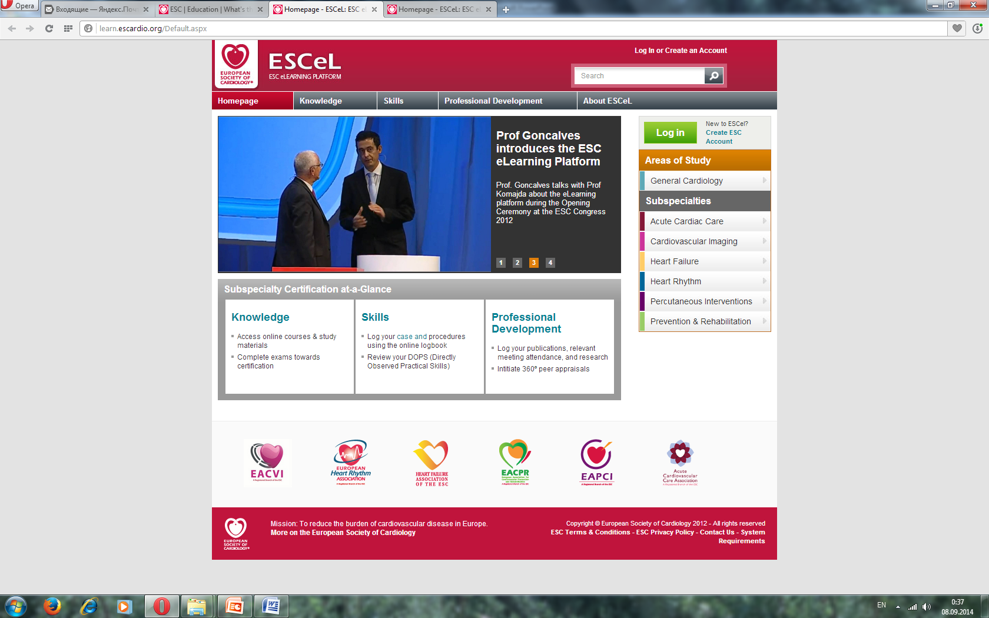
Адаптация и интеграция Европейских образовательных технологий
В 2015 году запускается вторая версия ESCel с возможностью перевода на другие языки
Планируется перевод
на русский язык наиболее востребованных и актуальных курсов

Slide 16

РКО-онлайн (Интернет-образование) совместно с Всероссийской образовательной Интернет-программой для врачей
Формат
1-1,5 часа
1 раз в месяц
Темы
Актуальные и сложные вопросы кардиологии, редко затрагиваемые в рамках Школ и др. образовательных мероприятий
Опрос экспертов и потенциальных слушателей и отбор наиболее востребованных вопросов
Особенности
Независимость от спонсоров
Интерактивность
Аккредитация по НМО

Slide 17
Взаимодействие с Российским научным медицинским обществом терапевтов (РНМОТ): единообразие подходов образования в смежных областях
Единые процедуры аккредитации мероприятий для целей НМО
(одновременная аккредитация образовательных мероприятий для кардиологов, терапевтов, врачей общей практики)
1
2
Единые образовательные модули для дистанционного обучения по НМО, одобренные и РКО и РНМОТ
3
Пул видеолекций по базовым вопросам кардиологии в исполнении ведущих экспертов и обязательных для изучения при НМО
В ближайших планах:
Выработка СОП аккредитации
Перечень общих модулей и авторы
Перечень видеолекций и авторы

Slide 18
Региональные общества: участие в образовательных проектах РКО
Разработка модулей
Школы РКО
Вебинары
Участие в работе экспертного совета

Slide 19
Приглашаем к сотрудничеству!
pko.education@gmail.com

